Slide 1


14 de Mayo: Día Mundial de la Apraxia del Habla Infantil
Cuando las palabras quedan atrapadas en la mente: un trastorno neurológico que afecta a miles de niños que, a pesar de entender perfectamente lo que quieren decir, no pueden convertir sus pensamientos en palabras. Desliza para conocer más sobre esta condición permanente y cómo podemos ayudar. 💙

Slide 2
¿Qué es la Apraxia del Habla Infantil?
Trastorno Neurológico
Afecta al 1-2% de los niños. Presente desde el nacimiento y de carácter permanente.
Desconexión Cerebral
El cerebro no puede coordinar correctamente los músculos necesarios para hablar.
Razonamiento Intacto
Los niños entienden todo, pero no pueden expresar sus pensamientos verbalmente.
La apraxia no es un retraso del habla común. Es una condición específica donde el cerebro tiene dificultades para planificar y coordinar los movimientos precisos de labios, mandíbula y lengua necesarios para la comunicación verbal.

Slide 3
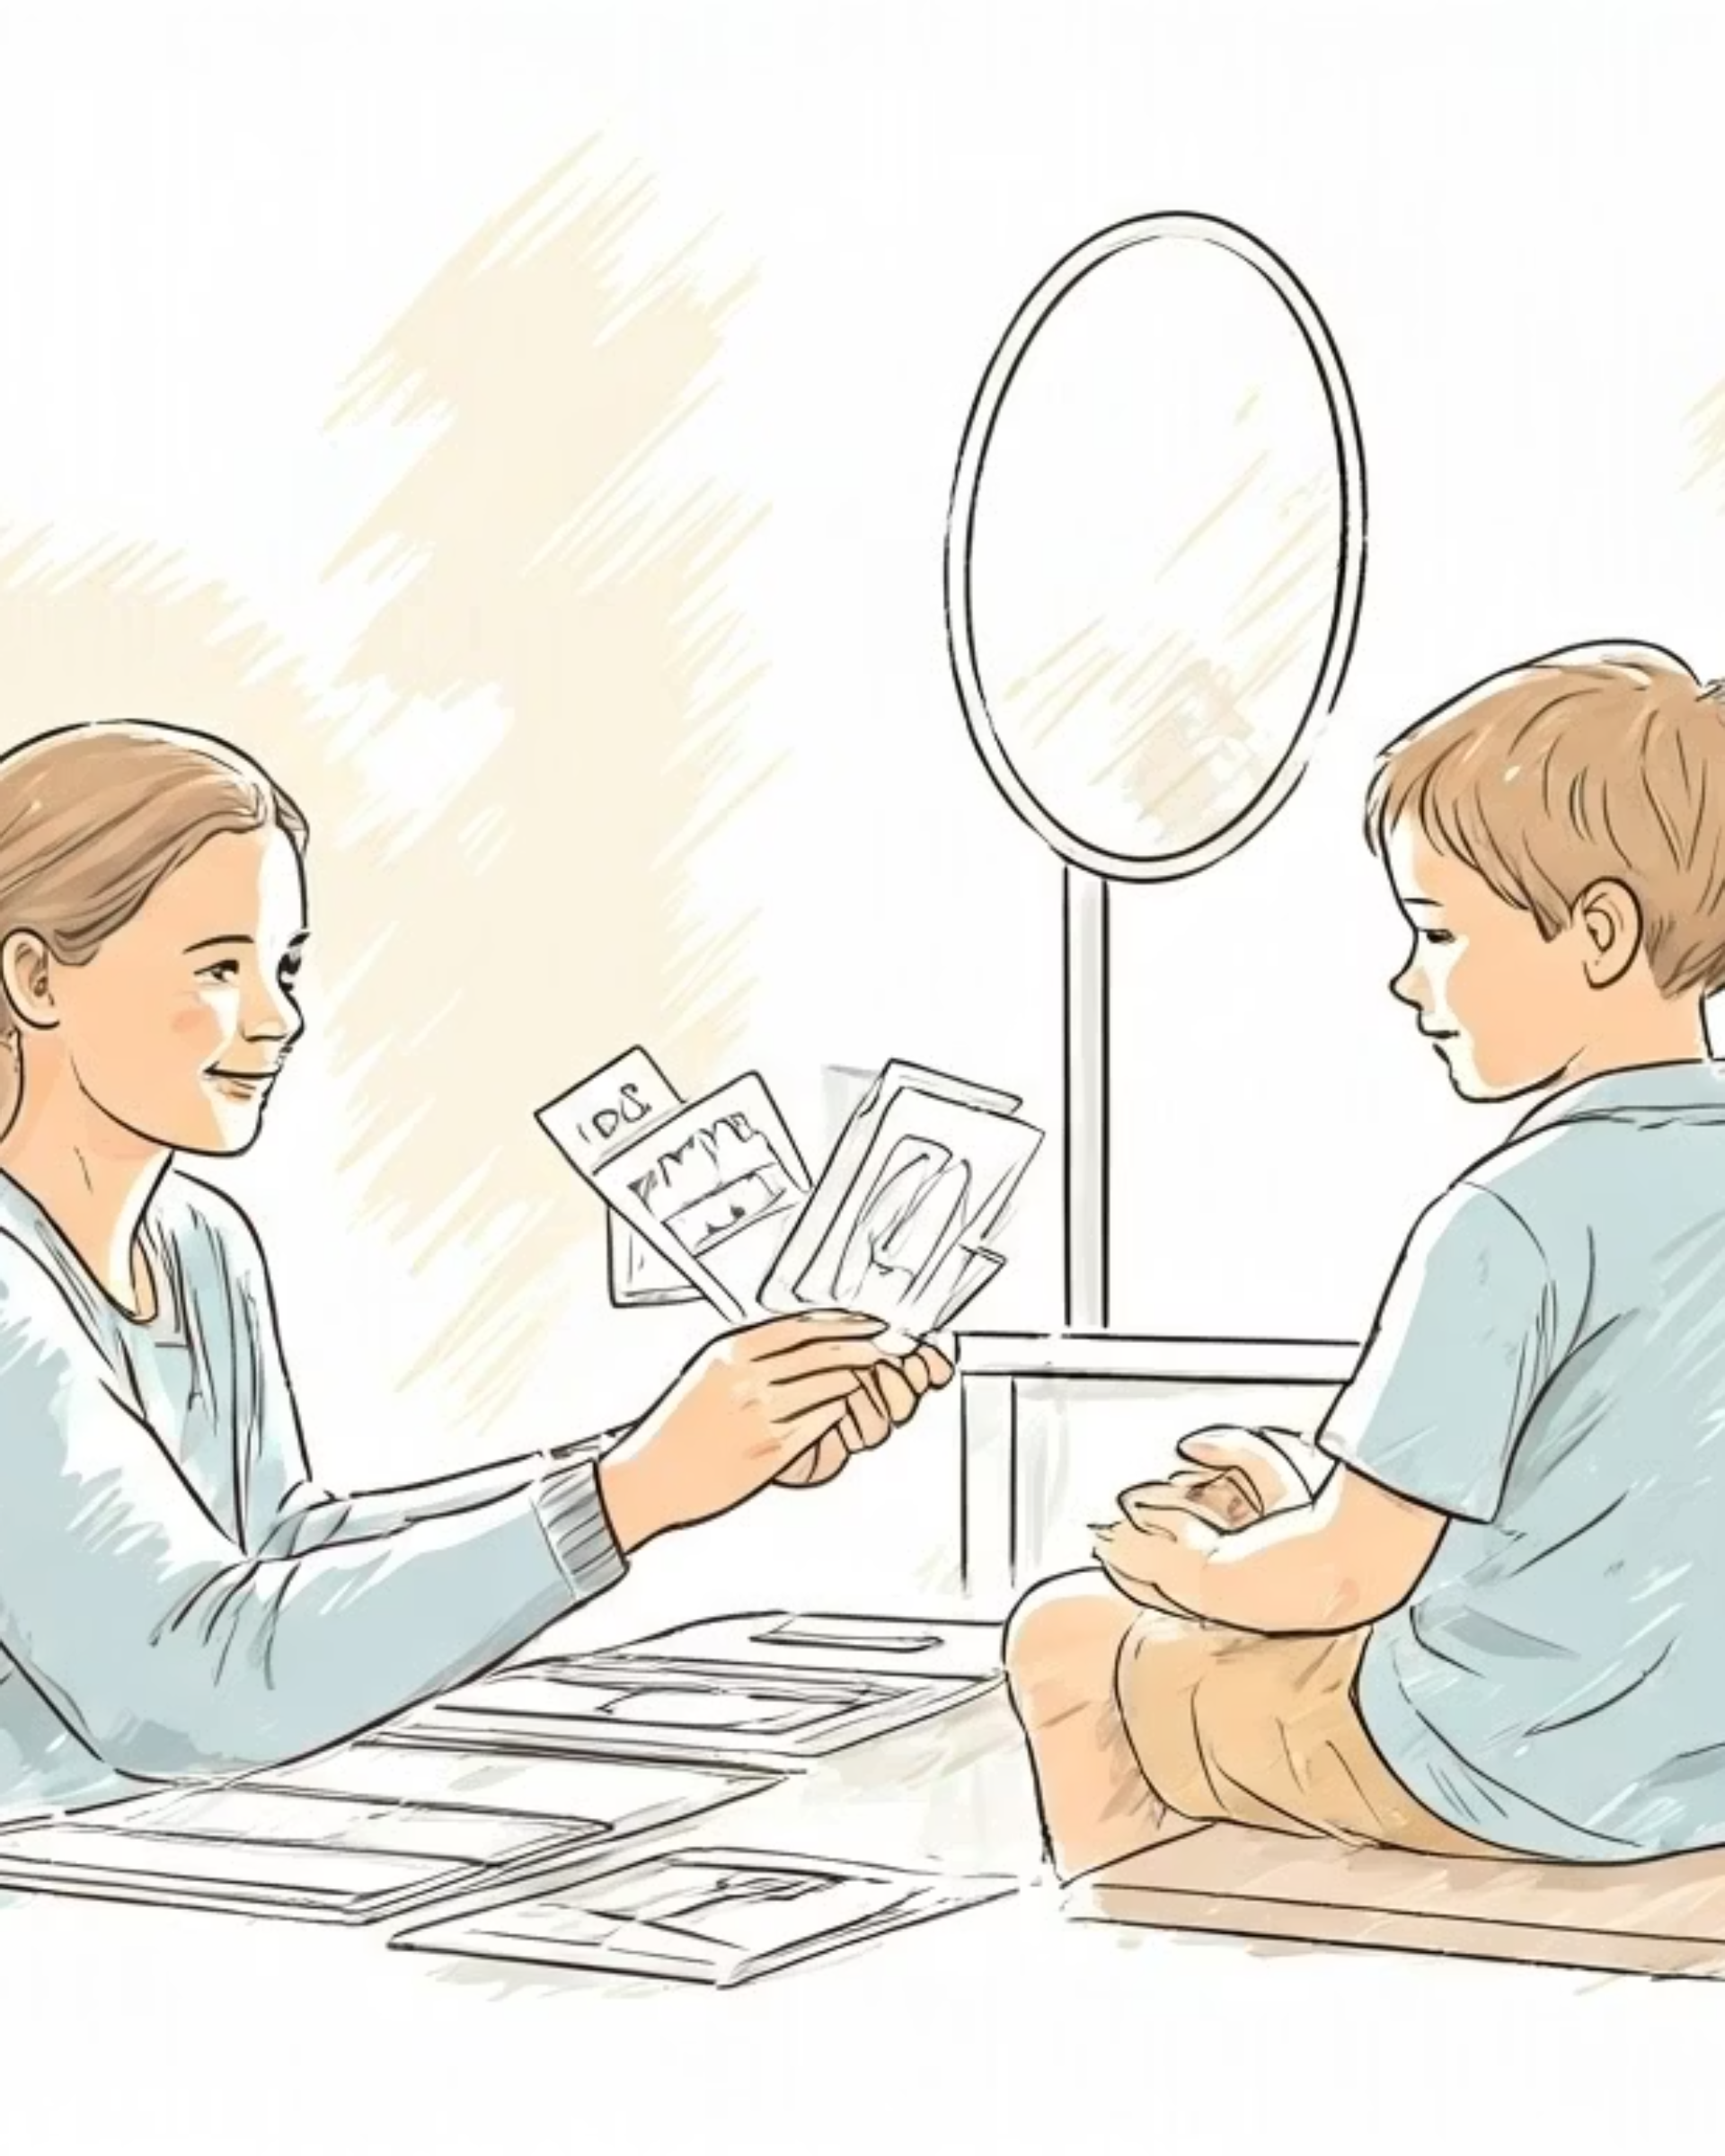



Señales para Reconocerla
En bebés
Balbuceo reducido entre 7-12 meses. Primeras palabras tardías (después de 18 meses).
En niños pequeños
Vocabulario limitado de consonantes y vocales. Habla difícil de entender con omisiones de sonidos.
Al comunicarse
Pausas notables entre sílabas o palabras. Inconsistencia en los errores al pronunciar.
Los niños con apraxia pueden mostrar frustración al intentar comunicarse. La detección temprana es clave para iniciar terapias adecuadas que mejoren significativamente su calidad de vida.

Slide 4
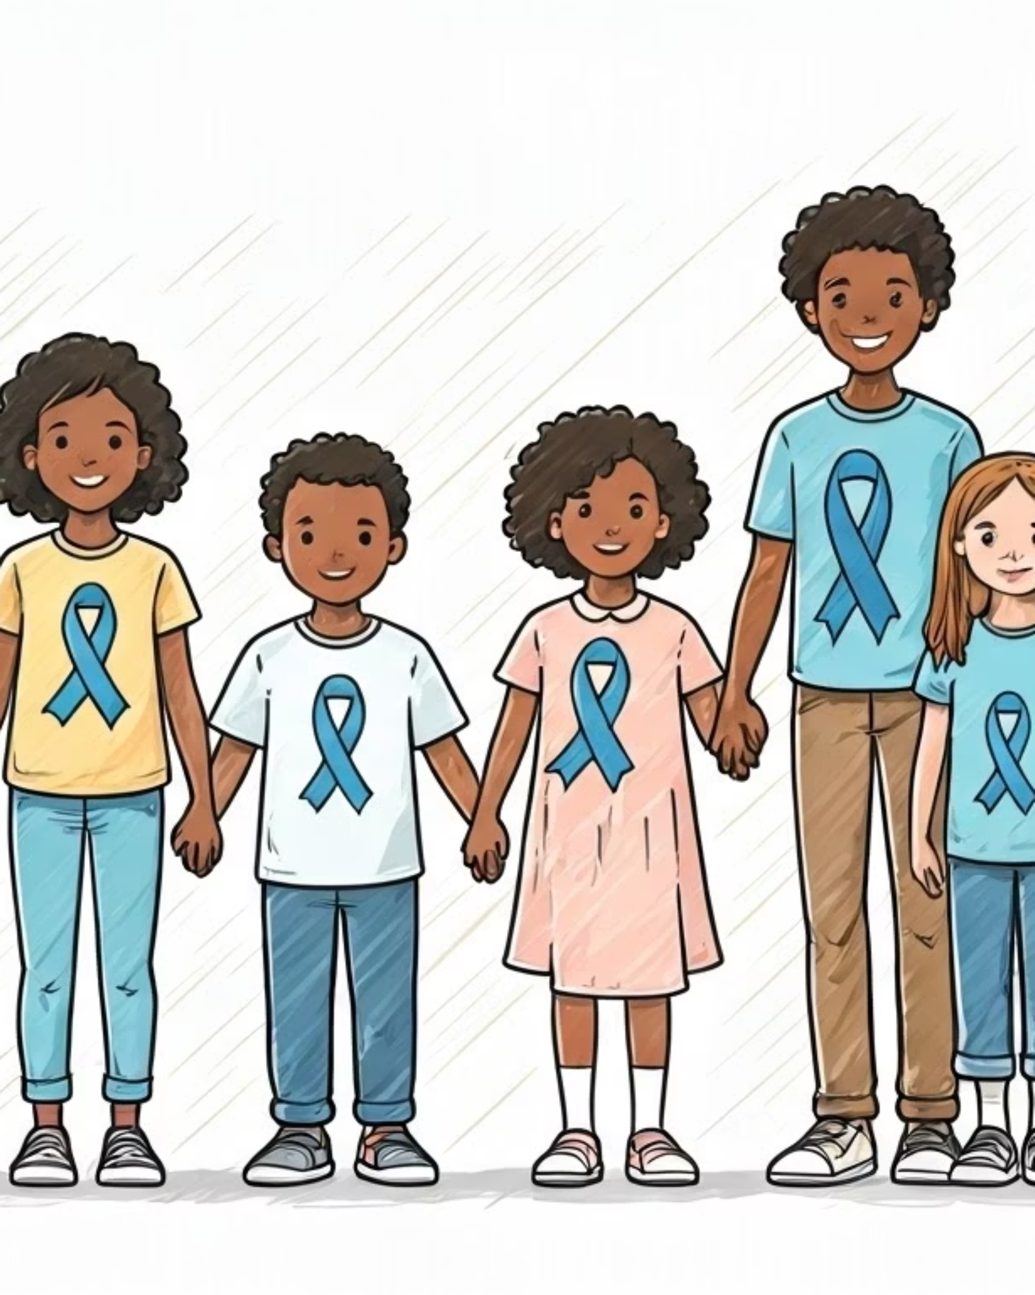
Juntos podemos hacer la diferencia
El diagnóstico temprano marca la diferencia. La terapia del habla especializada es el tratamiento principal, con práctica constante de palabras, sílabas y frases que ayudan a crear nuevas conexiones neuronales.
La comprensión y paciencia de la comunidad son tan importantes como los tratamientos profesionales. Este 14 de mayo, usa el azul y comparte esta información para crear conciencia.
¡Comparte esta publicación y etiqueta a profesionales de la educación que deberían conocer sobre la apraxia infantil! #ConcientizaciónApraxia #14deMayo

